Slide 1

パナマ文書によって
・国内株式
・国内債券
・外国株式
・外国債券
日本銀行
日本国
銀行
ドルコスト平均法
・共済組合
・財形年金
・iDeCo
・NISA
・楽天証券
・SBI証券
・保険証券
・三菱UFJ銀行
・みずほ銀行
・ゆうちょ銀行
・地方銀行
※金利0.001％
海外ファンド
タックスヘブン
・情報強者
・富裕層
・政治家
・大企業
0.001%
★2016年
パナマ文書公開
次に続く⇒

Slide 2
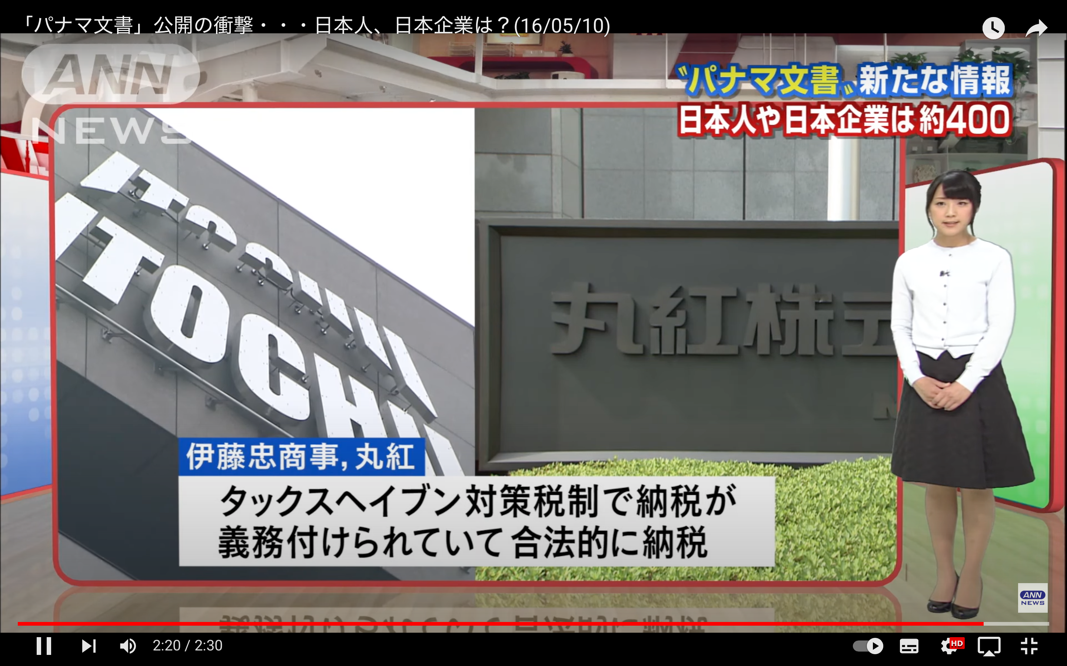

Slide 3
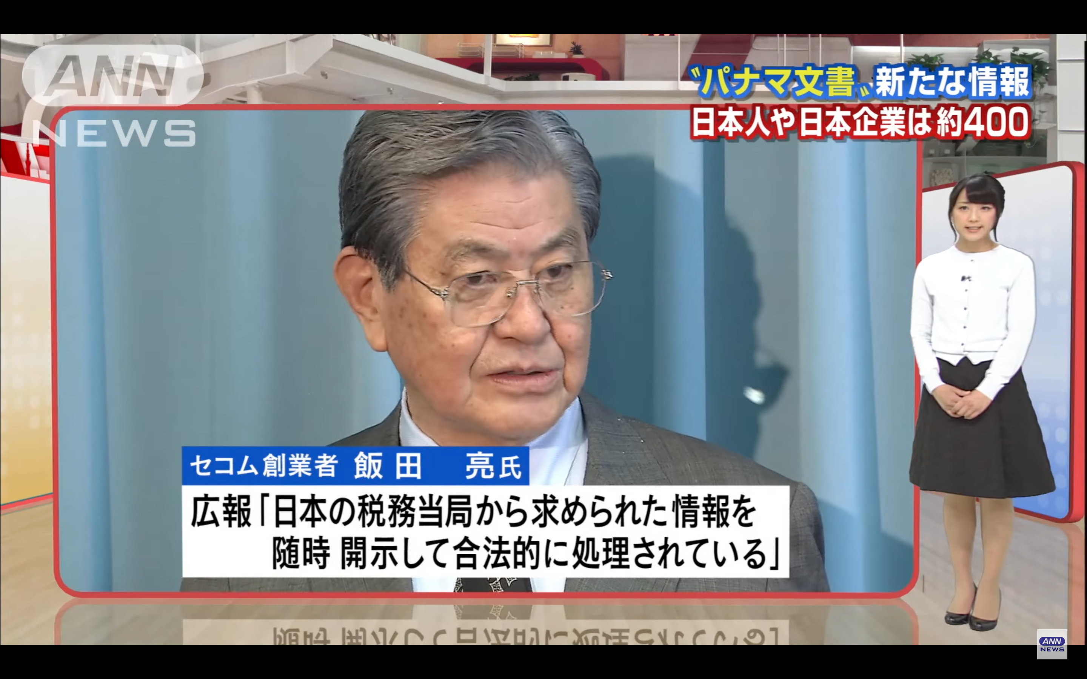

Slide 4
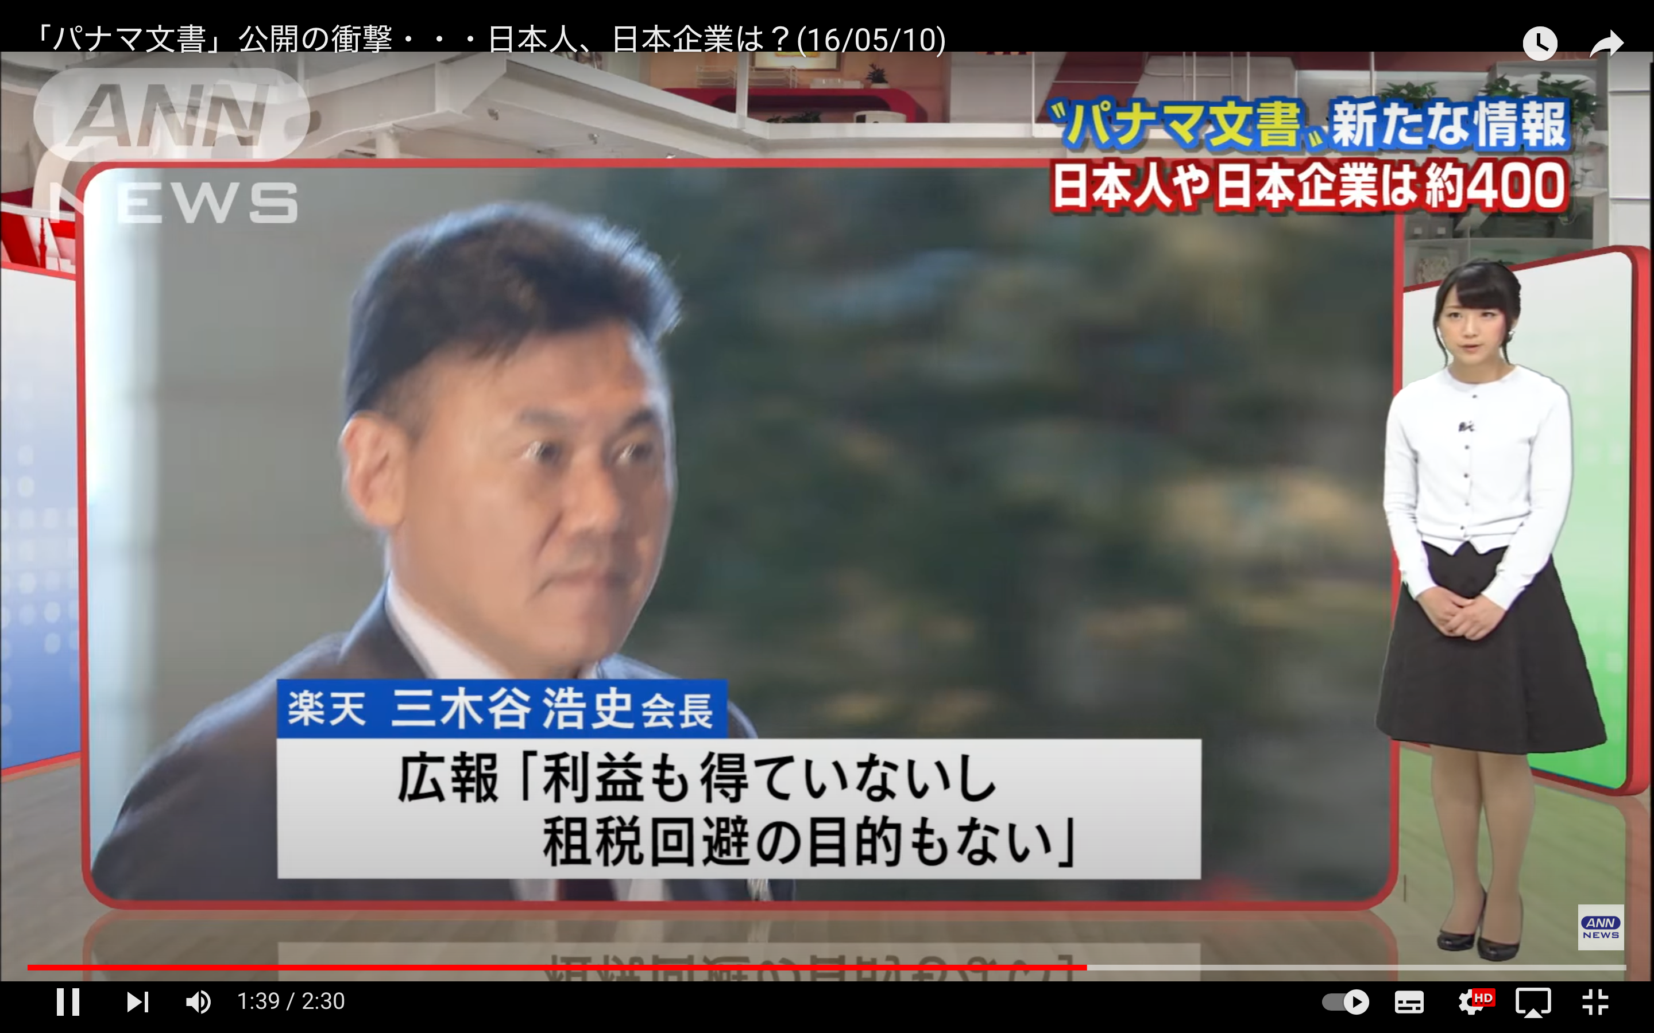

Slide 5
